Slide 1
Travaux dirigés de Comptabilité
analytique
L3 Gestion
Responsable de cours : Mr. Scilien
Professeur Agrégé – Expert Comptable
Supports de TD à réactualiser

Slide 2
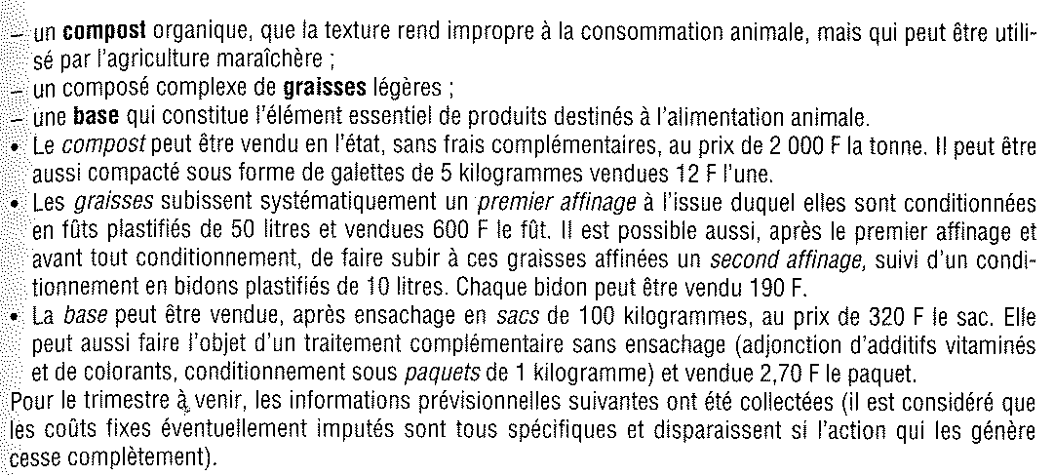
Cas Compost (1/2)

Slide 3
Cas Compost (2/3)

